Slide 1
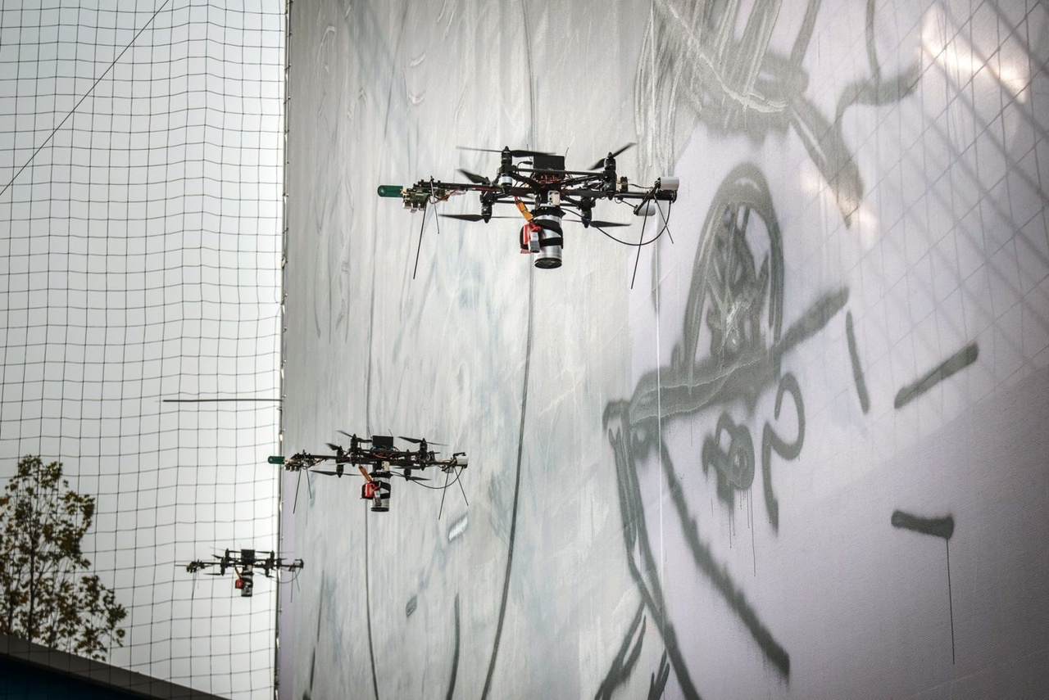
ДРОН-ХУДОЖНИК

Slide 2
Актуальность проекта
Дрон-художник предлагает художникам возможность работать в новом формате и экспериментировать с различными стилями, перспективами и областями искусства. Это может помочь художникам развивать свои навыки, расширять границы своего творчества и создавать уникальные произведения искусства.

Slide 3
Проблема
Проблема заключается в создании дрона-художника, который будет наносить рисунок на вертикальные поверхности, доход от которого возможно получать от продажи дронов строительным компаниям, компаниям, занимающимся отделочными работами художественным студиям, аренды дронов.

Slide 4
Решение
Проблема реализации проекта может быть решена несколькими способами, включая сокращение издержек, поиск новых рынков сбыта и способов привлечения клиентов. Одним из способов решения проблемы реализации проекта является оптимизация процессов производства и сокращение издержек, себестоимости изделия. Оптимизация процессов производства может включать в себя внедрение новых технологий и другие меры. Сокращение издержек может быть достигнуто путем оптимизации затрат на материалы, оплату труда, аренду помещений и другое.

Slide 5
Рынок
Потенциальные потребители - строительные организации и творческие студии, расположение клиентов, потребителей, рынок B2C.

Slide 6
Бизнес-модель
Для создания ценности используются научно-технические решения отрасли беспилотных авиационных систем. Для получения прибыли будет осуществляться продажа дронов.
Взаимоотношения с потребителями и поставщиками будут осуществляться на условиях сотрудничества.
Способы привлечения финансовых ресурсов: бюджетное финансирование, гранты, инвесторы, спонсоры. Каналы продвижения и сбыта: Интернет, СМИ, рекламные кампании, участие в конференциях, форумах, выставках.

Slide 7
Текущие результаты
Участие в художественных проектах. Дрон-художник приглашается для участия в художественных проектах или коллективных выставках, где его работы представляют совместно с работами других художников.

Slide 8
Планы развития
1. Формулирование идеи проекта;
2. Маркетинговые исследования: Провести исследование рынка, чтобы определить потенциальную целевую аудиторию для нашего продукта. Выяснить, какие виды художественных работ наиболее востребованы и какие конкуренты уже предлагают подобные услуги.
3. Усовершенствование технологии: Работа над усовершенствованием дрона, чтобы он мог создавать более сложные и качественные художественные произведения. Использование передовых технологий и алгоритмов для обработки данных, чтобы дрон мог точно передавать задуманную картину.
4. Создание уникального предложения: Определить, что делает нашего дрона-художника уникальным. Установить ценность нашего продукта и использовать ее в маркетинговых материалах.
5. Разработка сайта и онлайн-платформы: Создание удобного и легкодоступного веб-сайта, где клиенты смогут просмотреть работы дрона, оформить заказ и связаться с нами. Рассмотреть возможность создания системы онлайн-платформы, где художники и клиенты могут соединяться непосредственно.
6. Расширение рынка: После того, как наш дрон-художник будет успешно функционировать, рассмотрим возможность расширения свей деятельности на другие рынки или регионы. Исследовать возможности экспорта своих услуг или создания франшизы, чтобы привлечь новых клиентов.
7. Установление партнерств: Поиск возможности для сотрудничества с другими художниками, художественными галереями или организациями, чтобы продвинуть наш продукт и расширить свою клиентскую базу. Партнерства могут помочь нам получить больше видимости и достигнуть новых аудиторий.
8. Обратная связь клиентов: Важно учесть отзывы и рекомендации наших клиентов. Постоянное взаимодействие с клиентами поможет нам улучшить нашу услугу, а также установить лояльность к нашему бренду.

